Slide 1
LIDER EN SOLUCIONES DE INGENIERÍA
Experiencia de HMV en Mitigación al Cambio Climático
Bogotá, Noviembre 17 de 2010

Slide 2


PARTICIPANTES DIRECTOS
CENTURY ENERGY CORPORATION Fondo de energía limpia enfocado en desarrollo de proyectos “greenfield” en Colombia y con miras a otros países de Latinoamérica.
HELM BANCA DE INVERSIÓN Entidad no financiera, encargada de la estructuración financiera de los proyectos proyectos.
HMV INGENIEROS Ltda. Empresa de ingenieros conformada por la fusión de Mejía Villegas S.A. e Hidroestudios Ltda., que por mas de 50 años han trabajado en el desarrollo y progreso del sector energético del país, y en proyectos de aguas, interventorías e infraestructura vial.
Notes:
2

Slide 3
ESTRUCTURA DEL NEGOCIO PCH
MACHINERY CORPORATION OF AMERICA
HMV
Ingenieros Ltda.
Century Energy Corp.
Helm Banca de Inversión
La Cascada S.A. E.S.P.
Caruquia S.A. E.S.P.
Guanaquitas S.A. E.S.P.
Barroso S.A.S. E.S.P.
Popal S.A.S. E.S.P.
La Cascada 2,3 MW
Caruquia
9,76 mw
Guanaquitas 9,74 MW
Barroso
20 MW
Popal
20 MW
IDENTIFICACIÓN - DESARROLLO – EPC - O&M - MDL
En operación
En construcción
Con licencia ambiental lista para iniciar construcción
Notes:
3

Slide 4
DESARROLLO DE PCH´S
CENTURY contrató a HMV Ingenieros para que identificara nuevos proyectos, y realizara las siguientes actividades para cada uno de los proyectos que resultaran viables:
Estudio de prefactibilidad
Estudio de factibilidad
Gestión ambiental y obtención de permisos y licencias
Estudio de conexión y obtención del permiso de conexión con el Operador de Red.
Diseños de preingeniería
Diseños detallados de construcción
Suministros
Construcción
Montaje y puesta en servicio
Operación de las centrales (para las compañías E.S.P. creadas para cada proyecto).
Representación como agente generador ante el MEM
Administración, Operación y Mantenimiento - AOM
Gestión ante la SSPD, el Operador de Red - OR y la CREG
  En adición al desarrollo de los proyectos y el EPC, HMV Ingenieros maneja la parte técnica del proceso MDL
      PDD
      Reuniones con Stakeholders
      Socialización de los proyectos y apoyo a las comunidades vecinas con inversión social y ambiental
      Cumplimiento del plan de monitoreo definido para el proyecto
Notes:
4

Slide 5
PARTICIPACIÓN EN EL PROCESO MDL
Notes:
5

Slide 6
RESULTADOS EN EL PROCESO MDL
1 proyecto registrado como MDL ante las Naciones Unidas:
      La Cascada 2,3 MW
      En su primer período de verificación logró una reducción de emisión de carbono de 8,942 tCO₂e
      El 7 de julio de 2008 se obtuvo del MAVDT la certificación requerida para la exención del IVA de los equipos., sin embargo a la fecha aun no se ha podido lograr con la DIAN la devolución del total del IVA pagado.
2 proyectos aprobados nacionalmente, validados y en etapa final de registro ante la UNFCCC :
    Caruquia 9,76 MW y Guanaquitas 9,74 MW
1 proyecto formulado y aprobado para ser gestionado como MDL ante las Naciones Unidas:
    Barroso 20 MW
Notes:
6

Slide 7
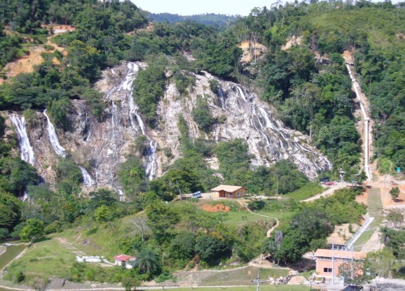
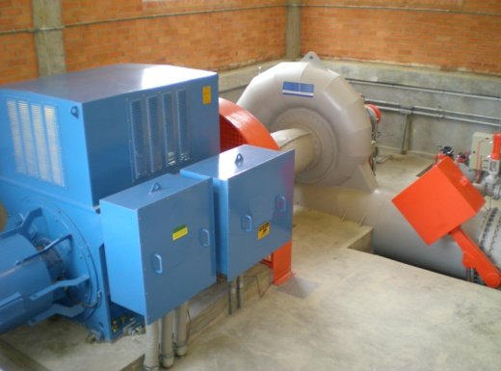
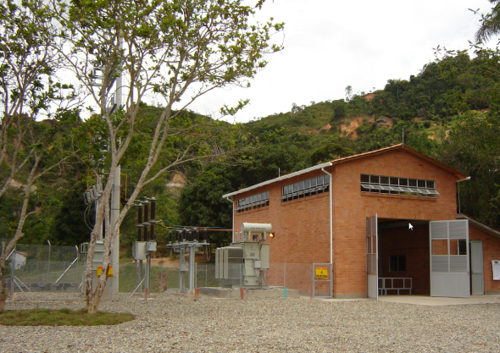
FINANCIACIÓN Y ESTRUCTURACIÓN
CENTRAL LA CASCADA 2,3 MW
  Sin experiencia operativa, financiar un proyecto sería difícil – con o sin aprobación MDL
  Se desarrolló y construyó un primer proyecto piloto, La Cascada con 100% de equity
  Inició operación comercial en julio 2007 y quedó registrada como MDL en enero 2008.
  Equity fue puente a refinanciación en el mismo mes
  MDL y seis meses de experiencia operativa fueron claves para los prestamistas en la colocación de deuda privada en los siguientes proyectos .
  El 7 de julio de 2008 se obtuvo la certificación del MAVDT acreditando el cumplimiento del proyecto para el beneficio tributario.
Notes:
7

Slide 8
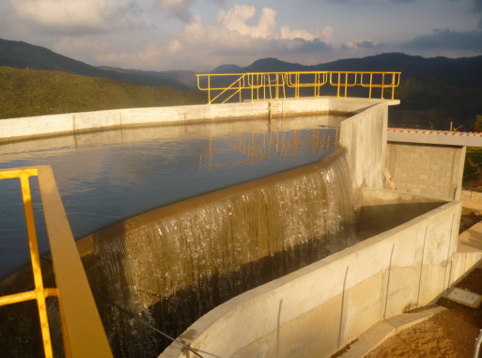
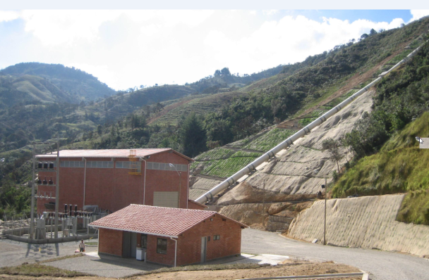
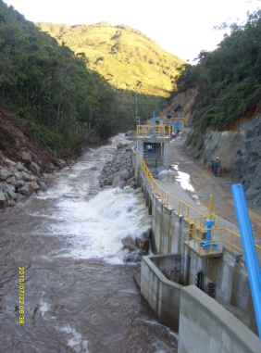
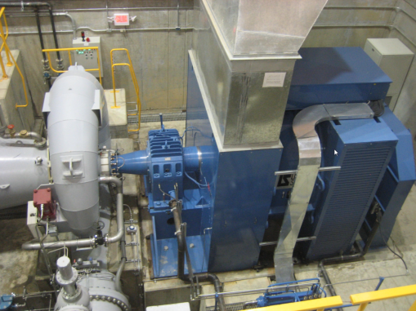
FINANCIACIÓN Y ESTRUCTURACIÓN
CENTRALES CARUQUIA 9,76 MW Y GUANAQUITAS 9.74 MW
  IFC y CII financiaron los proyectos Caruquia y Guanaquitas basados en el éxito del proyecto La Cascada y bajo las siguientes condiciones:
    HMV ejecutando el EPC (Llave en Mano) a precio fijo
    Cero riesgo de sobre costos
    Multas garantizando fecha de entrada en explotación comercial
    Contrato de O&M con HMV para el plazo de la financiación
    PPA, ERPA (precio fijo)
  Claves para la aprobación MDL
    Pruebas de adicionalidad
    WACC bien preparado e investigado
    Ke arriba del TIR sin MDL
Notes:
8

Slide 9
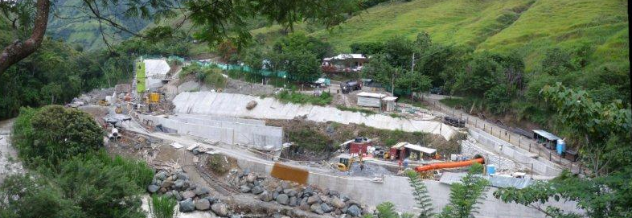
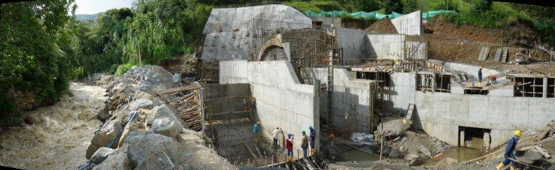
FINANCIACIÓN Y ESTRUCTURACIÓN
PROYECTO BARROSO 20 MW (EN CONSTRUCCIÓN)
  Financiación de Barroso hecho con bancos locales
    MDL mencionado en las consideraciones del contrato de crédito
    Mejorar prueba de adicionalidad
  Temas importantes para PCHs
    MDL no representa mas que 10% -15% de ingresos
    Flujos muy inestables y impredecibles
    Mejor excluirlos al calcular DSCR (razones de cobertura) y estructura de capital
Notes:
9

